Slide 1
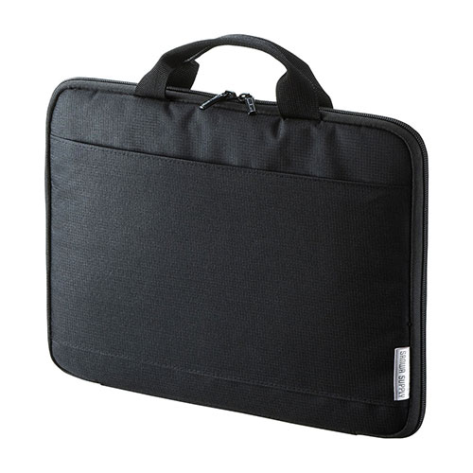
【提案書】
サンワサプライ 取っ手付きノートPCインナーケース(11.6インチ用・ブラック・スリム)
特徴
取っ手付きで、持ち運びや出し入れに便利な11.6インチワイド対応の開いてすぐに使えるノートPCインナーケース。マウスやアダプターなどの周辺機器もポケットに収納して持ち運べます。
商品写
納期
納期スペース
仕様
素材：表装/ポリエステル
サイズ：内寸/W300×D25×H220mm、外寸/W310×D30×H235mm
重量：約155g
機能：■三辺オープンタイプでケースを開いてそのままノートパソコンが使用可能 ■フロントのファスナーポケットにはマウスやACアダプタなどを収納可能 ■持ち運びや鞄からの出し入れに便利なハンドル付き ■インナーにしてもかさばらないスリムタイプ
備考：対応機種：11.6インチワイドまでのノートパソコン
お見積
お見積りスペース

